Slide 1


ANALYSE DES VENTES

Slide 2

Contexte
Raison pour le projet
Il est nécessaire d’examiner nos différents indicateurs et chiffres clés
Décider de la marche à suivre

Slide 3

Partie 1 – Les indicateurs de vente

Slide 4

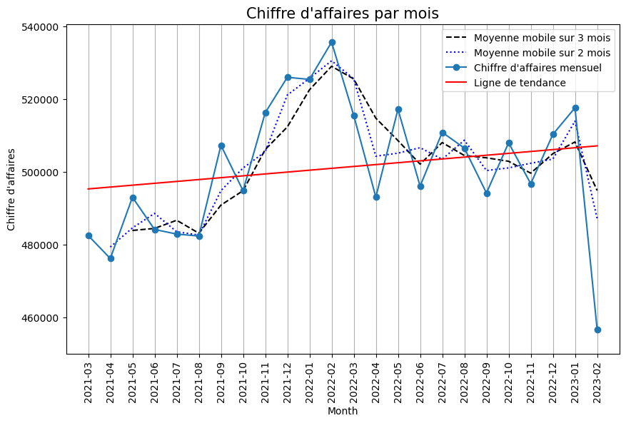
Chiffre d’affaires
12 027 663,10 €
Chiffre d'affaires total

Slide 5
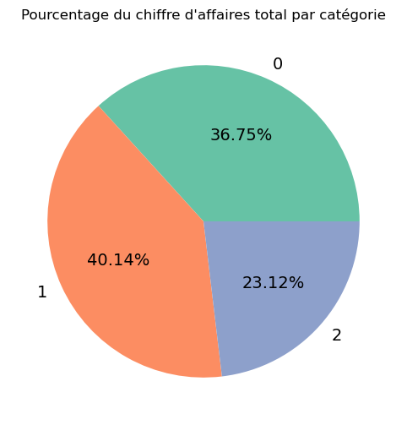
Chiffre d’affaires par catégorie
2292
1928
Nombre de catégorie 0 produits
Chiffre d'affaires moyen par produit - catégorie 0
737
6550
Nombre de catégorie 1 produits
Chiffre d'affaires moyen par produit - catégorie 1
236
11780
Nombre de catégorie 2 produits
Chiffre d'affaires moyen par produit - catégorie 2

Slide 6

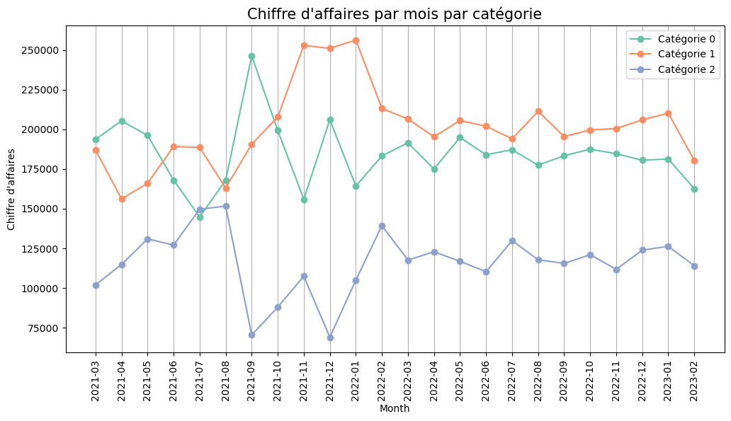
Chiffre d’affaires

Slide 7
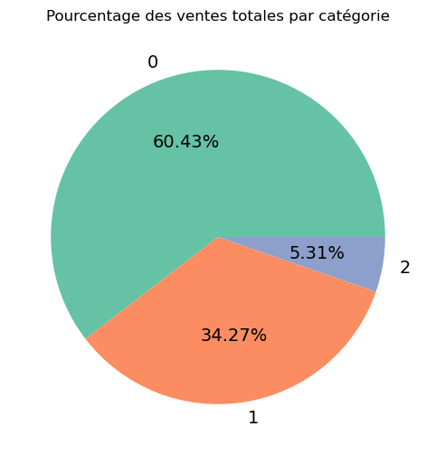
Ventes des produits
2292
181
Nombre de catégorie 0 produits
Ventes moyen par produit - catégorie 0
737
319
Nombre de catégorie 1 produits
Ventes moyen par produit - catégorie 1
236
154
Nombre de catégorie 2 produits
Ventes moyen par produit - catégorie 2

Slide 8
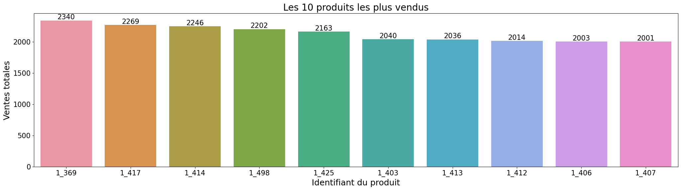
Les produits les plus vendus

Slide 9
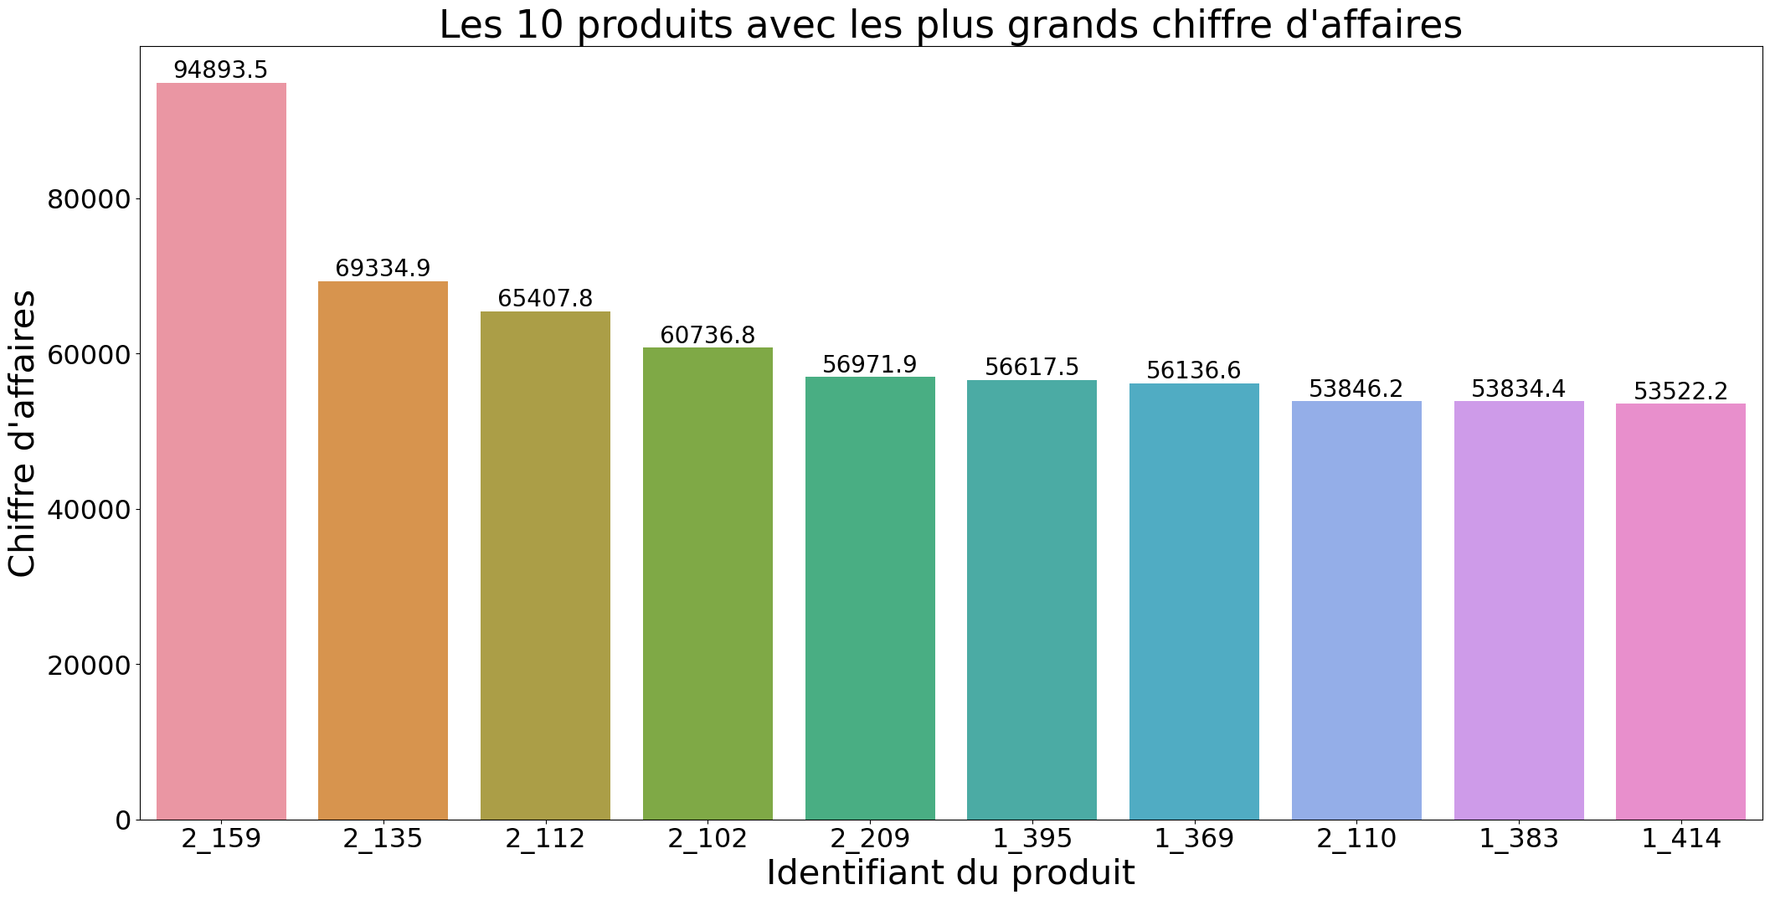
Les produits avec les plus grands chiffres d’affaires

Slide 10

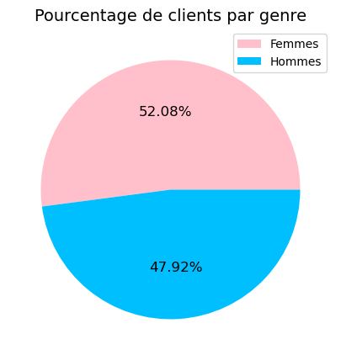
Le sexe des clients

Slide 11

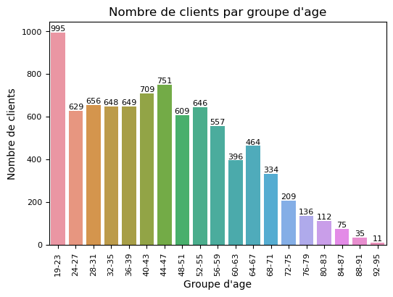
L'âge des clients

Slide 12

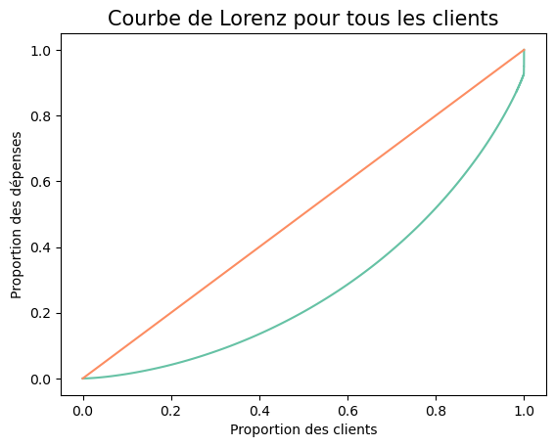
Courbe de Lorenz
0.44
L'indice de Gini

Slide 13

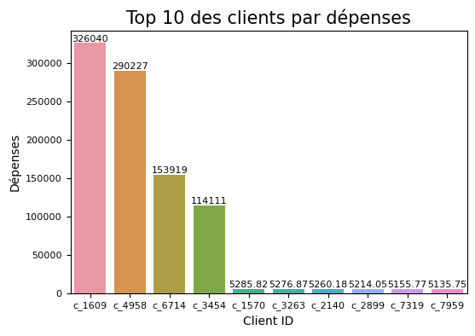
Top 10 Clients - dépenses

Slide 14

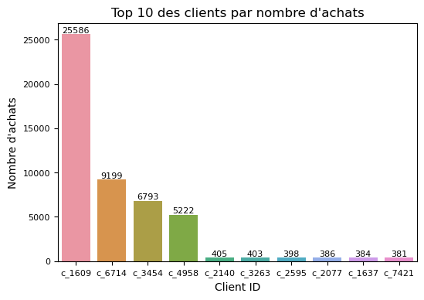
Top 10 Clients – nombre d’achats

Slide 15

Partie 2 – Nos clients

Slide 16
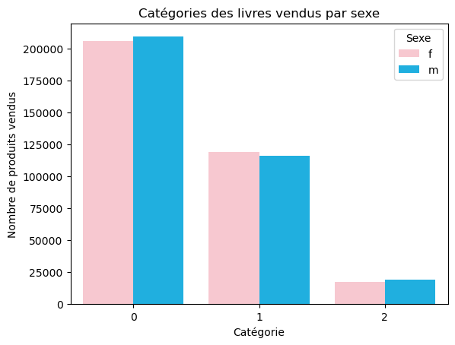
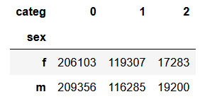
Genre d’un client et les catégories des livres achetés
158.25
Statistique de Chi2
4.32e-35
P-value
H0: Aucune association entre le genre et la catégorie de livres achetés.
H1: Il existe une association entre le genre et la catégorie de livres achetés.
Le statistique de chi2 élevé et la valeur p très faible suggèrent qu’il existe un lien entre le sexe et la catégorie de livres achetés.

Slide 17
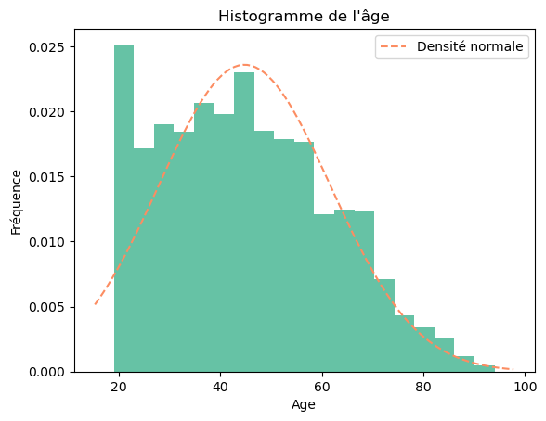
L'âge des clients et le montant total des achats
Test de Kolmogorov-Smirnov pour normalité - Age
0.0656
Statistique
0.0008518
P-value
H0 : L'ensemble de données suit une distribution normale
H1 : L'ensemble de données ne suit pas une distribution normale
Des statistiques relativement petites = une petite différence entre la distribution normale et nos données.
Une valeur p faible = Hypothèse alternative

Slide 18
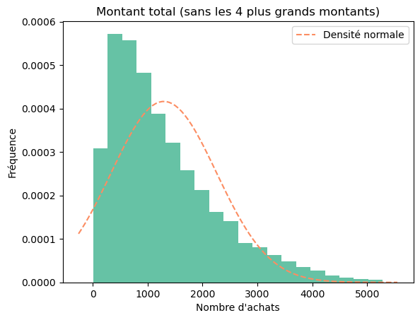
L'âge des clients et le montant total des achats
Test de Kolmogorov-Smirnov – Montant Total
0.4106
Statistique
1.3377e-136
P-value
H0 : L'ensemble de données suit une distribution normale
H1 : L'ensemble de données ne suit pas une distribution normale
Une statistique grande = les données sont très différentes d'une distribution normale.
Une valeur p faible = Hypothèse alternative

Slide 19
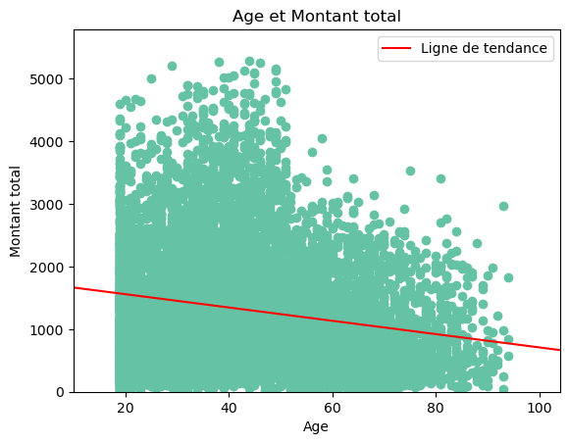
L'âge des clients et le montant total des achats
Corrélation de Spearman
-0.1844
Corrélation de Spearman
1.2374e-66
P-value
H0: Aucune association entre l'âge des clients et le montant total des achats
H1: Il existe une association entre l'âge des clients et le montant total des achats
Corrélation de Spearman et une valeur p faible = un faible lien négatif entre l'âge et le montant total

Slide 20
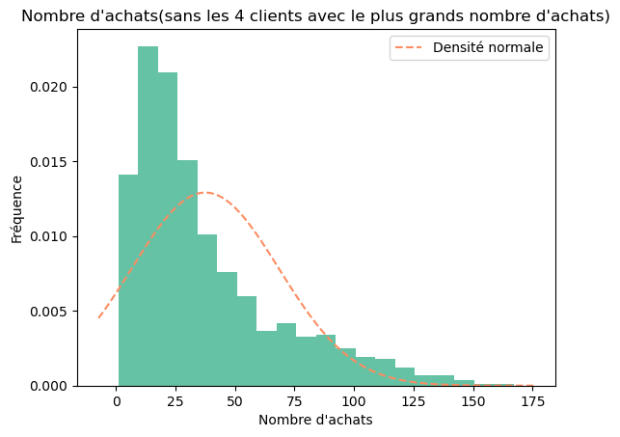
L'âge des clients et la fréquence d’achat
Test de Kolmogorov-Smirnov – Fréquence d’achat
0.413
Statistique
3.184e-138
P-value
H0 : L'ensemble de données suit une distribution normale
H1 : L'ensemble de données ne suit pas une distribution normale
La grande statistique = les données sont très différentes d'une distribution normale.
Une valeur p très faible = Hypothèse alternative

Slide 21
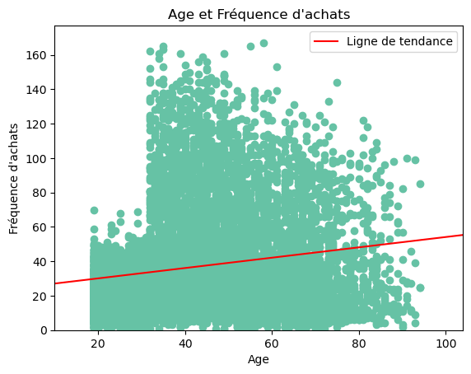
L'âge des clients et la fréquence d’achat
Corrélation de Spearman
0.2118
Corrélation de Spearman
8.80e-88
P-value
H0: Aucune association entre l'âge des clients et la fréquence d’achat
H1: Il existe une association entre l'âge des clients et la fréquence d’achat
Corrélation de Spearman et une valeur p faible = un lien faible et positif entre l’âge et la fréquence d’achat

Slide 22
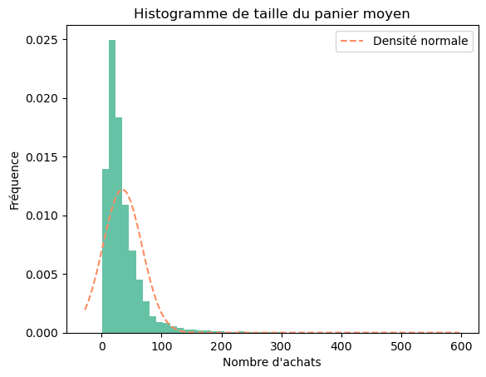
L'âge des clients et la taille du panier moyen
Test de Kolmogorov-Smirnov – Taille du panier moyen
0.1643
Statistique
5.4041e-24
P-value
La petite statistique = pas trop éloignés d’une distribution normale,
Une valeur p très faible = Hypothèse alternative
H0 : L'ensemble de données suit une distribution normale
H1 : L'ensemble de données ne suit pas une distribution normale

Slide 23
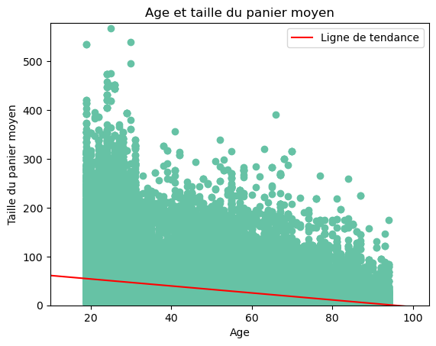
L'âge des clients et la taille du panier moyen
Corrélation de Spearman
-0.34
Corrélation de Spearman
0.0
P-value
H0: Aucune association entre l'âge des clients et la taille du panier moyen
H1: Il existe une association entre l'âge des clients et la taille du panier moyen
Corrélation de Spearman et une valeur p faible = un lien modéré et négatif entre l'âge et la taille du panier moyen.

Slide 24
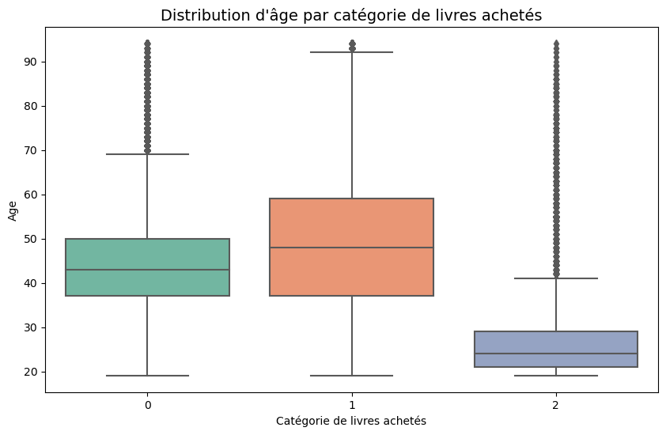
L'âge des clients et les catégories des livres achetés
Test de Levene –
Egalité des variances
26975.65
Statistique
0.0
P-value
La grande valeur de la statistique et le petite valeur p = les variances sont des variances inégales.
H0 : La variance entre les groupes est égale
H1 : La variance entre les groupes n’est pas égale

Slide 25
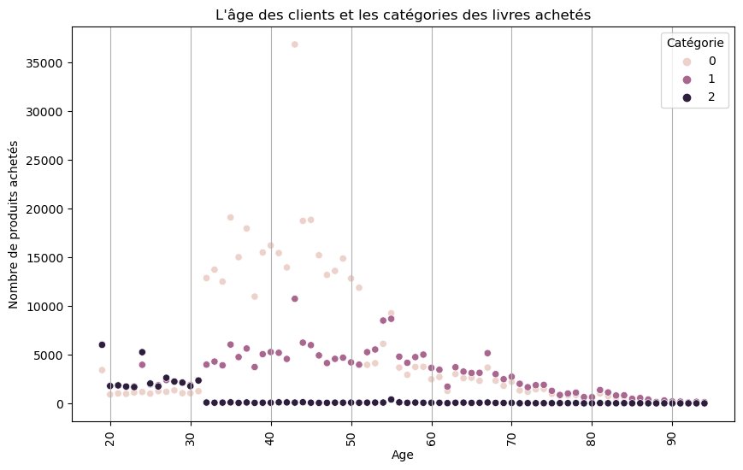
L'âge des clients et les catégories des livres achetés
Test de Kruskal-Wallis
78458.43
Statistique
0.0
P-value
Une statistique très élevée = les répartitions des âges pour chaque catégorie sont très différentes.
Une valeur p très faible = les deux variables sont liées.
H0: Aucune association entre l'âge des clients et les catégories des livres achetés
H1: Il existe une association entre l'âge des clients et les catégories des livres achetés

Slide 26




Conclusion
Le montant mensuel du chiffre d'affaires peut être saisonnier.
Au cours des deux dernières années, les ventes ont chuté après la période de Noël et du Nouvel An, et les ventes de livres de catégorie 2 ont augmenté chaque année en juillet. Il pourrait être utile d'avoir des promotions en basse saison afin d'augmenter le CA dans les mois où les CA sont plus faibles.
Catégorie 2 – Faibles ventes, revenus élevés
60% de nos ventes sont de catégorie 0, mais elle contribue seulement 36% de notre CA. En revanche, seulement 5.3% de nos ventes sont de catégorie 2, mais elle contribue à 23% de notre CA.
Les jeunes – un groupe démographique intéressant
Les jeunes effectuent actuellement moins d’achats que les autres groupes démographiques, mais la taille de leur panier moyen est relativement importante. Ils achètent également davantage de livres de catégorie 2 – la catégorie la plus chère. Il pourrait être utile de cibler ce groupe démographique pour augmenter les ventes et augmenter les revenus.

